Slide 1

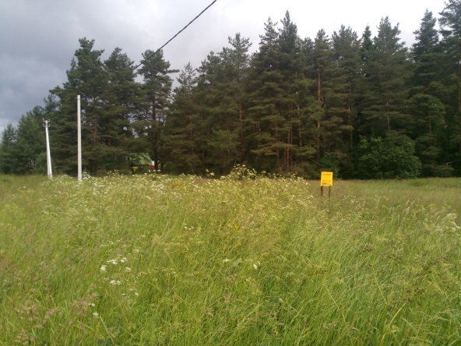
Земельный участок, расположенный по адресу:
Ленинградская область, Кингисеппский муниципальный район, Вистинское сельское поселение, д. Косколово, ул. Речная,10
Сбор предложений на право заключения договора
купли-продажи земельного участка
Прием предложений с 27.05.2021 (20.00) по 28.06.2021 (09.00)
Земельный участок
Площадь: 30 000 кв. м.
Право: Собственность
Кадастровый номер: 47:20:0207001:41
Обременения: водоохранная зона,
охранная зона подземного кабеля,
охранная зона ЛЭП-0,4кВт,
охранная зона воздушного кабеля связи
Категория земель: земли промышленности
ВРИ: станция радиационного наблюдения
Здания
  Нет
Инженерные коммуникации
  Нет
Контактная информация
Марышев Михаил Вениаминович
8 (812) 346-90-29 (доб. 41-53)
mmv@khlopin.ru

